Slide 1
Н.Н.Калантарова Уроки речевого творчества (Интеграция уроков русского языка, развития речи и литературного чтения )
2класс
«Компьютер»
Составила презентацию учитель начальных классов
Фонарева Татьяна Тимофеевна
Г.Сергиев Посад.
(Внеурочная деятельность)

Slide 2
Цели занятия: -углубление и расширение знаний учащихся по русскому языку, -развитие активного самостоятельного творческого мышления, - развитие эмоционального мира ребенка.

Slide 3
1 Т К Г Б 2М 3 О Е 3Д В Я П 4И Ь О Е 5А Т Ю Р
Шифр
1я буква - 1
2я буква -4
3я буква - 2
4я буква - 3
5я буква - 4
6я буква - 5
7я буква - 1
8я буква - 2
9я буква -5

Slide 4
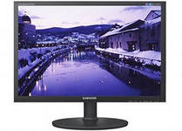
компьютер
Мы будем говорить о пользе компьютера.
Для чего нужен компьютер?
Всегда ли полезен компьютер?

Slide 5
Эмоциональная речевая разминка-шутка
-Ты куда идешь?
-Никуда.
-А он куда?
-Меня догоняет.

Slide 6
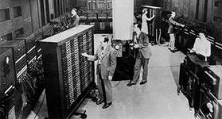
А вы знаете, что впервые компьютер был изобретен в Европе в 1943 году.
Он весил 30 тонн и состоял из 18 тысяч электронных ламп, имел производительность 5 тысяч операций в секунду. Компьютер «прожил» 9 лет и последний раз был включен в 1955 году.

Slide 7
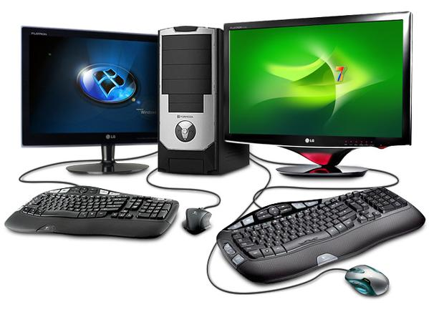
В 1970 году появляется компьютер «Бейсик», первый коммерческий мини-компьютер (размером примерно с автомобиль) с монитором и клавиатурой. Затем, в процессе развития науки, компьютеры уменьшались в размерах.

Slide 8
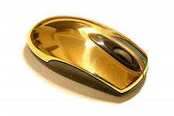
Игра «Подбери пару»
мышка стол
кнопки коврик
монитор клавиатура

Slide 9
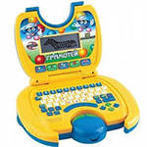
Игра «Веселый наборщик»
Даны буквы: К, Е, Г, Т, К, О, А,
Н, Ь, М, О, С, В, Ы, Ш, Р, И, Л.
Составьте 5 слов
на тему «Компьютер»
Мышка, коврик, игра, стол, монитор.

Slide 10
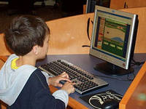
Составление предложений со словом «компьютер»
Мне купили компьютер. Я играю в компьютерные игры. С помощью компьютера мама мне нашла материал о белых медведях - у меня получилось интересное выступление на уроке естествознания. Нельзя играть очень долго на компьютере, это вредно для
глаз.)

Slide 11
Игра «Четвертое лишнее»
Найдите лишнее слово
в каждой строчке.
Конверт, открытка, деньги, марка.
Конверт, открытка, деньги, марка.
Красивый, умный, веселый, спелое.
Красивый, умный, весёлый, спелое.
Кошка, лиса, заяц, белка.
Кошка, лиса, заяц, белка.
Шкаф, ковер, полка, диван.
Шкаф, ковер, полка, диван.
Магнитофон, компьютер, чайник, телевизор.
Магнитофон, компьютер, чайник, телевизор.

Slide 12
Игровое упражнение «Фантазеры»
Вам предлагаются тройки слов, которые нужно включить в предложение. Победит тот, кто удачнее соединит слова.
Например: чай, очки, газета.
Дедушка выпил чай, надел очки и начал читать газету.

Slide 13
Обед, трамвай, библиотека.
(Библиотека была закрыта на обед, поэтому я сел в трамвай и поехал домой.)
Друг, кино, мороженое.
(Мы с другом посмотрели кино и купили мороженое.)
Теплоход, север, школьники.
(Школьники катались на теплоходе «Север».)
Компьютерный, ученики, класс.
(Ученики занимались в компьютерном классе.)

Slide 14
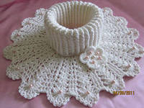
Анаграмма (греч. апа - пере + grатта - буква) - это слово или словосочетание, образованное перестановкой букв, составлявших другое слово (например, мука - кума).
Переставив буквы местами, образуйте новые слова: лучок, сачок , ручка , ниша , манишка .
Ниша - углубление в стене.
Манишка - белый нагрудник женского
платья или мужской сорочки.
лучок чулок
сачок часок
ручка чурка
ниша шина
манишка машина

Slide 15
Письмо по памяти
Как вы понимаете поговорку
«Ошибка не обман»?
(Допустить ошибку может каждый, это простительно. Обманывать очень плохо.)

Slide 16
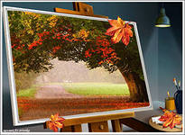
Разгадывание шарады
Разгадайте шараду. Слово-отгадку запишите.
Начало - голос птицы,
Конец - на дне пруда,
А целое - в музее
Найдете без труда.
Картина
Подчеркните орфограмму в данном слове.
Придумайте словосочетание с этим словом.

Slide 17
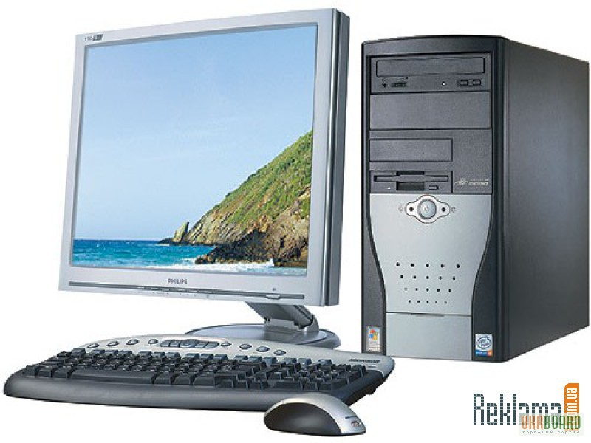
Литературоведческий этап
Чтение и сочинение чистоговорок
Ор-ор-ор –
красивый монитор.
Ра-ра-ра –
ах, веселая игра.
Ер-ер-ер –
новый компьютер.

Slide 18
Языковая игра «Бесконечное предложение»
Начиная со слова «клавиатура»,
составляем предложение,
добавляя по одному слову.
Клавиатура. Белая клавиатура.
…
…
На моем компьютерном столе лежит белая клавиатура.

Slide 19
Написание и иллюстрирование сочинения
Когда компьютер приносит пользу человеку?
(Компьютер помогает многое узнать. Мне очень нравится сайт Кирилла и Мефодия, там есть энциклопедия. Я могу сочинять музыку, изучать английский язык, рисовать гжель. Я люблю играть на компьютер^{е}' мне всегда с ним очень весело.)
Можно ли два-три часа сидеть за компьютером?
(Нет, это вредит здоровью.)

Slide 20
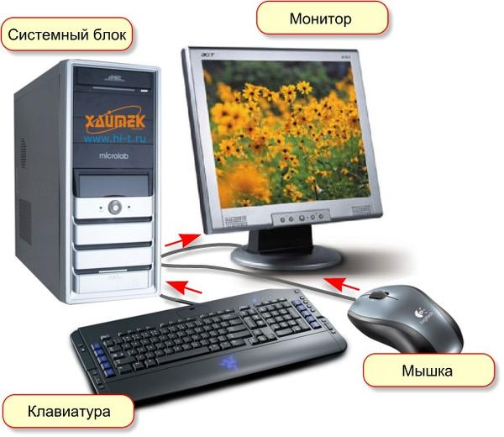
Сочинение на тему «Компьютер»
План
Что такое компьютер?
Что можно делать при помощи компьютера?
Польза компьютера для человека.

Slide 21
Примерный текст сочинения
У меня дома на столе стоит компьютер. Он состоит из клавиатуры, мышки, системного блока, монитора. При помощи клавиатуры я печатаю, мышкой - веду стрелкой и выбираю нужную мне папку. Системный блок - это мозг всего компьютера, без него ничего бы не работало.
На компьютере я играю в разные игры, смотрю фильмы, слушаю музыку, рисую.
Компьютер помогает нам во всем. Он облегчает нашу работу. Компьютеры используются в школах, в магазинах, на заводах и фабриках и даже в космосе.
Компьютер - это чудо техники!

Slide 22
Презентация составлена по книге Калантаровой Н.Н. Уроки речевого творчества:2класс.-М.: ВАКО,2009.-176с.-(Мастерская учителя)
Интернет-ресурсы
http://images.yandex.ru/yandsearch?text=%D0%BA%D0%B0%D1%80%D1%82%D0%B8%D0%BD%D0%BA%D0%B8%20%D1%81%20%D0%B8%D0%B7%D0%BE%D0%B1%D1%80%D0%B0%D0%B6%D0%B5%D0%BD%D0%B8%D0%B5%D0%BC%20%D0%BA%D0%BE%D0%BC%D0%BF%D1%8C%D1%8E%D1%82%D0%B5%D1%80%D0%B0&stype=image&lr=10752&noreask=1 http://fotto.ru/tag/izobrazheniya_kompyuter http://images.yandex.ru/yandsearch?p=16&text=%D1%81%D0%BA%D0%B0%D0%B7%D0%BE%D1%87%D0%BD%D1%8B%D0%B5%20%D0%BF%D0%B5%D1%80%D1%81%D0%BE%D0%BD%D0%B0%D0%B6%D0%B8%20%D1%80%D1%83%D1%81%D1%81%D0%BA%D0%B8%D1%85%20%D1%81%D0%BA%D0%B0%D0%B7%D0%BE%D0%BA&noreask=1&pos=508&rpt=simage&lr=10752&img_url=http%3A%2F%2Fs54.radikal.ru%2Fi143%2F1103%2Fcf%2F29e5858eb61e.jpg http://images.yandex.ru/yandsearch?text=%D0%BC%D0%B0%D0%BD%D0%B8%D1%88%D0%BA%D0%B0 http://images.yandex.ru/yandsearch?text=%D0%BA%D0%BE%D0%BC%D0%BF%D1%8C%D1%8E%D1%82%D0%B5%D1%80

